Slide 1
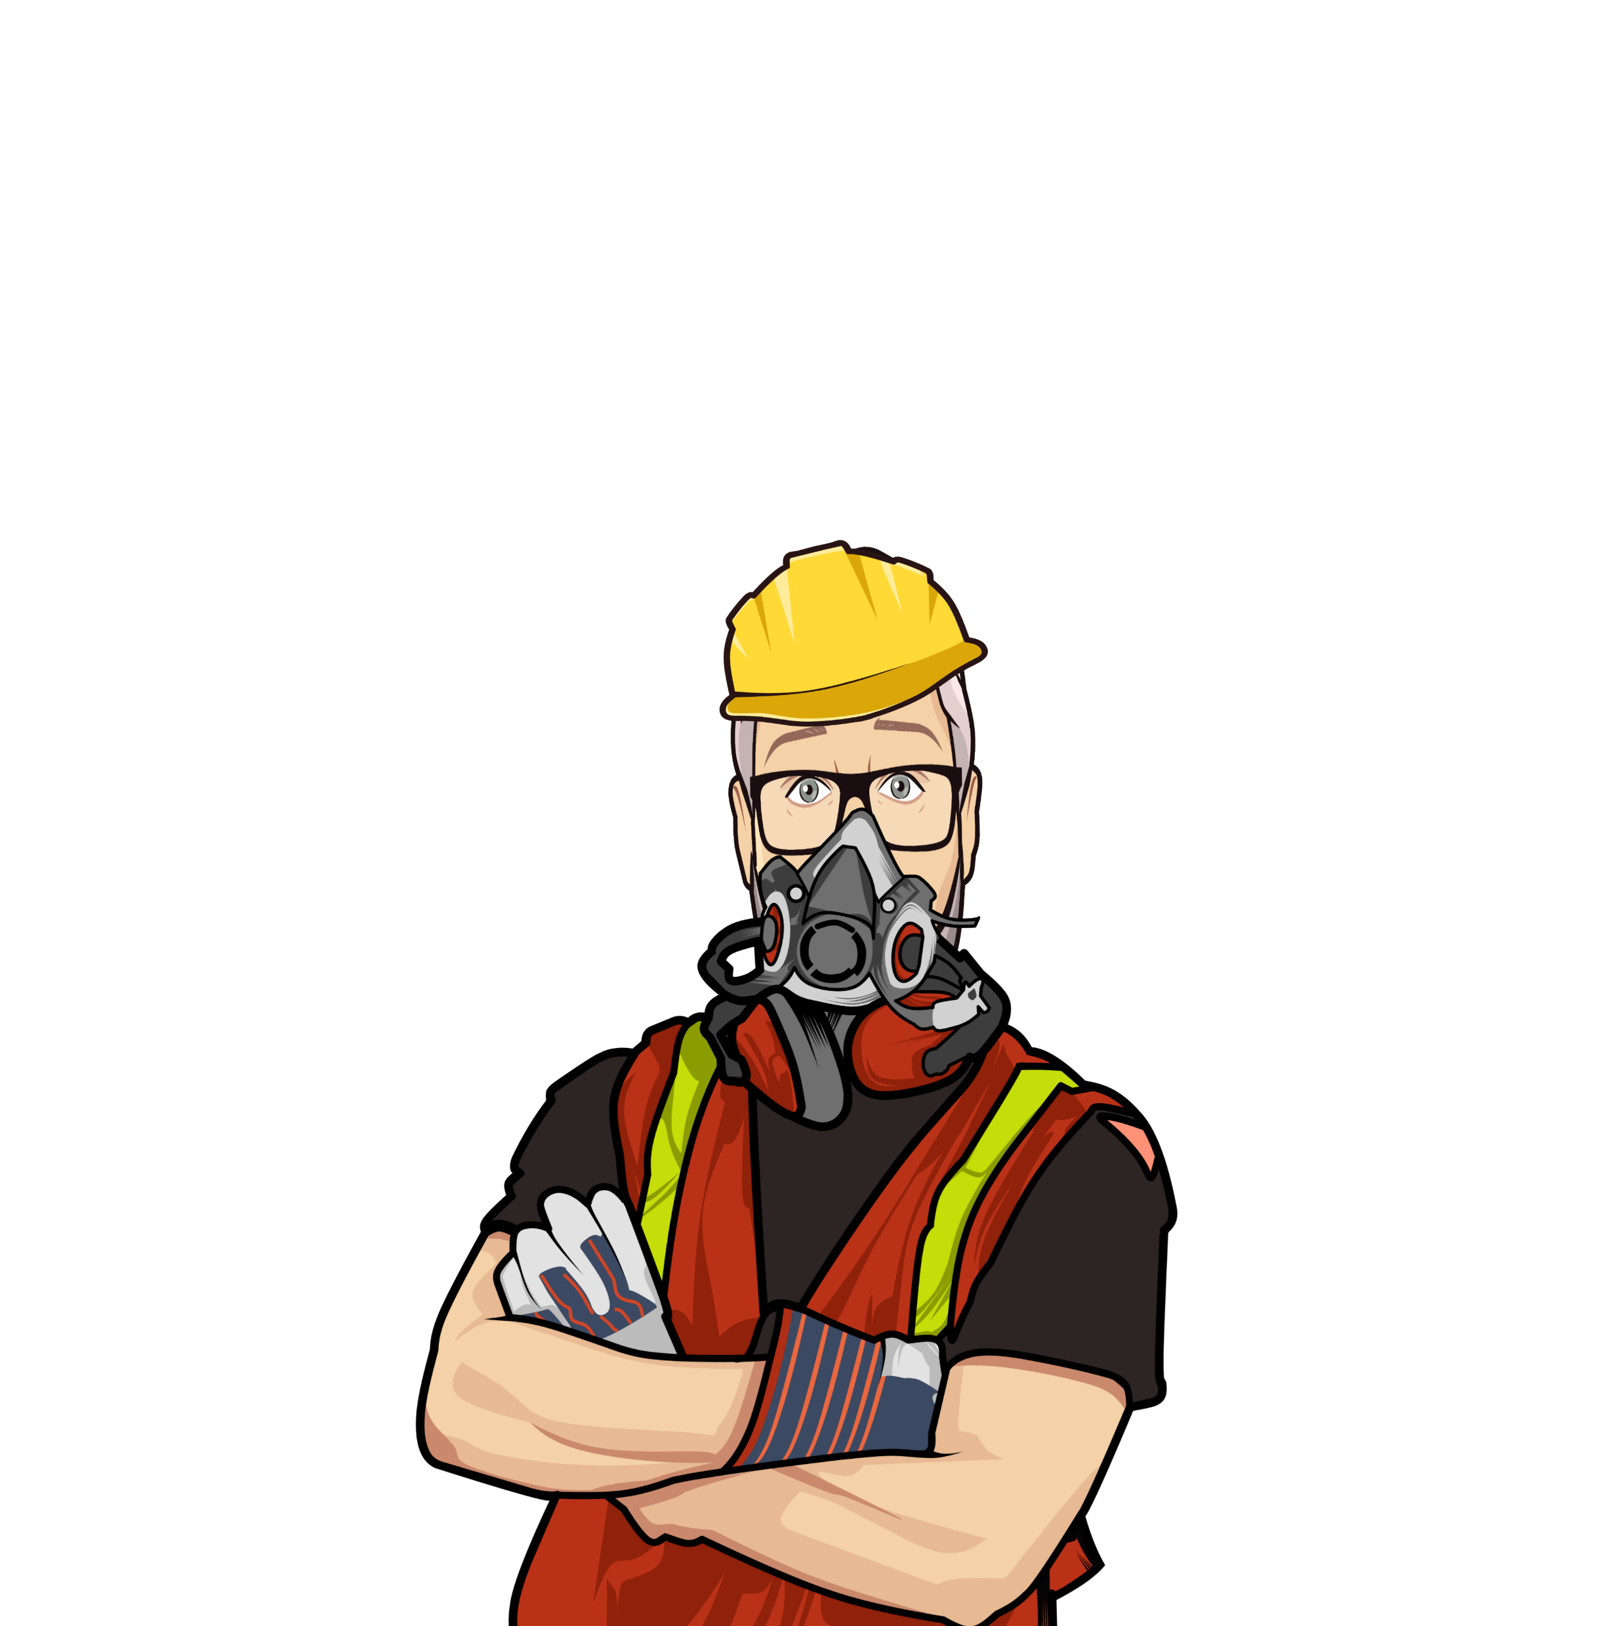
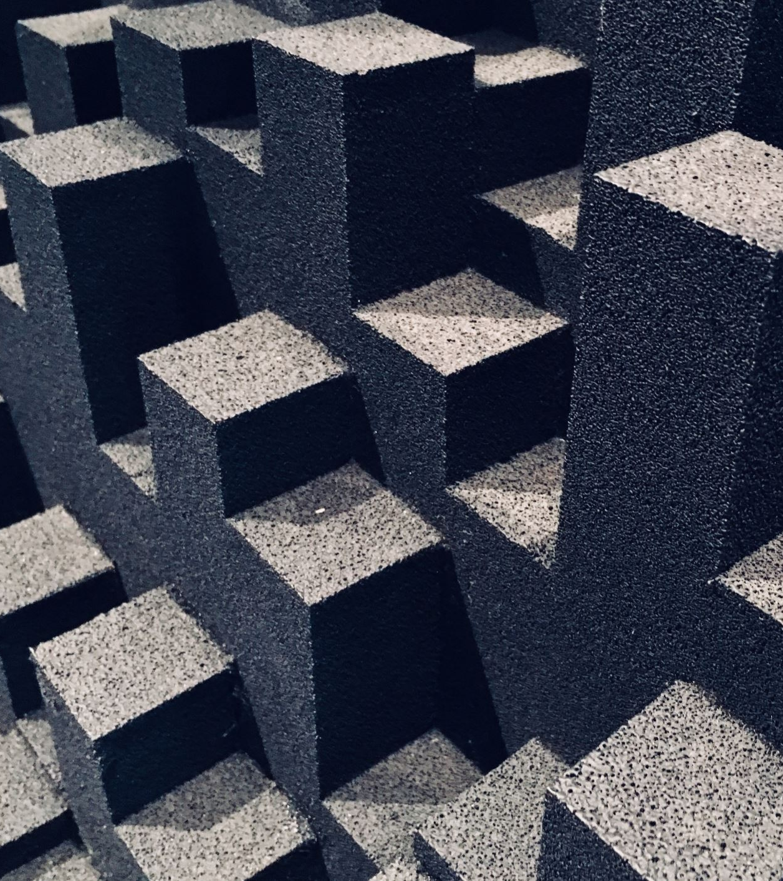
Esposizione lavorativa a polveri di legno

Slide 2

Polvere di legno
Per polvere di legno si deve intendere la sospensione di particelle di legno disperse nell'aria, prodotte durante la lavorazione del legno in quantità e qualità variabile, in funzione della tipologia di lavorazione e delle specie legnose impiegate.
Il legno è un materiale complesso e relativamente eterogeneo, con una quota di componenti comuni a tutte le essenze ed una quota di componenti particolari specifici per ciascuna classe di esse; in assenza di importante riscaldamento, il legno mantiene durante le lavorazioni, la composizione del materiale originario.
I componenti organici presenti sono, essenzialmente, la cellulosa, l’emicellulosa e la lignina. La percentuale complessiva di questi tre componenti risulta superiore al 95% del materiale. Il restante 5% è costituito da miscele variabili dei seguenti costituenti particolari: componenti organici polari e non polari come acidi grassi, resine acide, cere, alcoli, terpeni, steroli, sterileteri, gliceroli, tannini, flavonoidi, chinoni; componenti organici idrosolubili; componenti inorganici tra cui i sali (eventualmente anche di natura quarzosa presenti in alcuni legni africani).

Slide 3

Polvere di legno
I legni vengono divisi in duri e teneri sulla base della distinzione botanica: il termine “duro” non fa riferimento all’effettivo grado di durezza del legno, ma è la traduzione letterale del termine inglese “hardwood”, utilizzato per indicare il legno ricavato da alberi della famiglia delle Angiosperme. In linea generale i “legni duri” sono rappresentati dalle latifoglie ed i “legni dolci” o teneri, dalle conifere (Gymnosperme).
Tale distinzione non tiene necessariamente conto delle caratteristiche fisiche di resistenza del legno, per cui legni relativamente “teneri” per la lavorabilità sono compresi nel gruppo dei legni duri.
La tabella seguente mostra la suddivisione dei tipi di legno riportata dall’Agenzia Internazionale per la Ricerca sul Cancro (IARC).

Slide 4
Polvere di legno
La conclusione della Iarc (Gruppo 1 - Vol.62, 100C-2012) circa l’esistenza di sufficienti dati e informazioni per definire le polveri da legno cancerogene per l’uomo si basa sull’osservazione di un aumento dell’occorrenza di tumori dei seni nasali e paranasali nei lavoratori esposti a polveri di legno duro.
A livello comunitario la direttiva 2004/37/CE (nota come CMD: Carcinogen and Mutagens Directive) ha definito i lavori comportanti esposizione a polvere di legno duro tra gli agenti cancerogeni ed ha fissato per la prima volta un valore limite di esposizione professionale in misura di 5 mg/m3 (in relazione ad un periodo di riferimento di 8 ore) per la frazione inalabile delle polveri di legno duro o miste contenenti legno duro.
In anni più recenti, la direttiva UE 2017/2398, emendamento della CMD, riconoscendo che l’esposizione alle polveri di legno duro e di legno tenero è comune tra i lavoratori nell’Unione Europea e causa malattie e sintomi respiratori, ha proposto l’abbassamento di tale valore limite a 3 mg/m3 in via transitoria fino al 17 gennaio 2023, e a 2 mg/m3 successivamente a tale data. Poiché l’esposizione mista a più di una specie di legno è molto comune, la direttiva ha inoltre stabilito che il valore limite per polveri di legno duro dovrebbe applicarsi a tutte le polveri di legno presenti in una eventuale miscela.

Slide 5
Polvere di legno
Ai sensi del Titolo IX del d.lgs. 81/08, la legislazione italiana, in recepimento delle direttive comunitarie, impone la valutazione dell’esposizione professionale a polveri di legno e il mantenimento e controllo, tramite monitoraggio ambientale, del rispetto del valore limite di esposizione.
In riferimento al d.lgs. 81/2008, il lavoro comportante l’esposizione a polvere di legno duro è riportato nell’allegato XLII (Elenco di sostanze, miscele e processi) tra gli agenti cancerogeni come definiti all’art. 234, comma 1 a) punto 2 mentre il valore numerico associato al livello di esposizione che, ai sensi dell’art. 235 comma 3, non deve mai essere superato negli ambienti di lavoro, compare nell’allegato XLIII (Valori limite di esposizione professionale).

Slide 6
Polvere di legno
Ai fini di una valutazione del rischio di esposizione professionale, la frazione di polvere da captare è quella inalabile, definita dalla norma UNI-EN 481/1994. Diversi campionatori-selettori, funzionanti ciascuno a uno specifico flusso di aspirazione dell’aria, rispondono a tale convenzione. I campionamenti personali sono effettuati direttamente sull’operatore ponendo il selettore per la polvere in prossimità della regione respiratoria dell’operatore a non più di 30 cm da naso e bocca. Completa la linea di campionamento un sistema di aspirazione dell’aria consistente in una pompa collegata al campionatore attraverso un tubo e fissata all’altezza della cintura dell’operatore. La massa di polvere depositata su un filtro a membrana ad alta idrofobicità (ad esempio in Pvc), determinata gravimetricamente, fornisce, in rapporto al volume di aria campionata, la concentrazione della polvere inalabile cui è esposto il lavoratore.

Slide 7
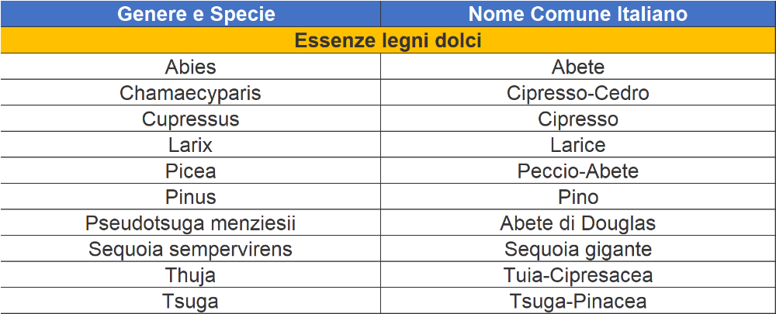
Polvere di legno
Elenco IARC della classificazione dei legni

Slide 8
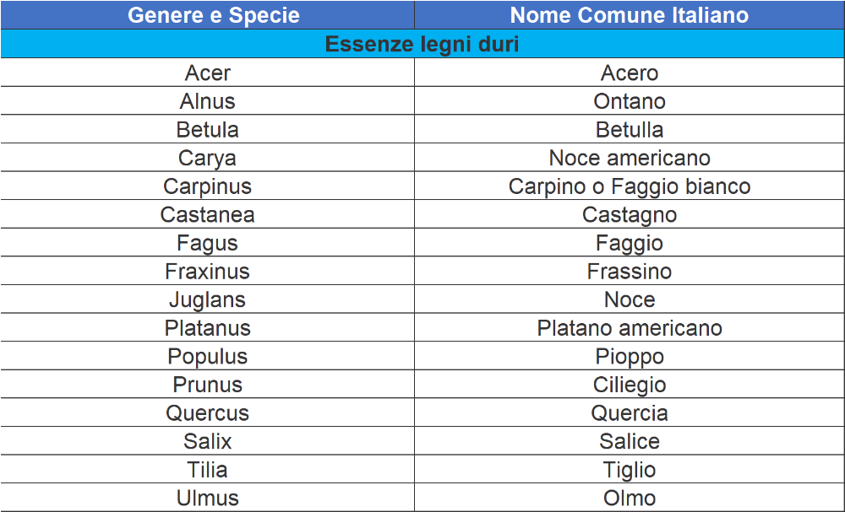
Polvere di legno
Elenco IARC della classificazione dei legni

Slide 9
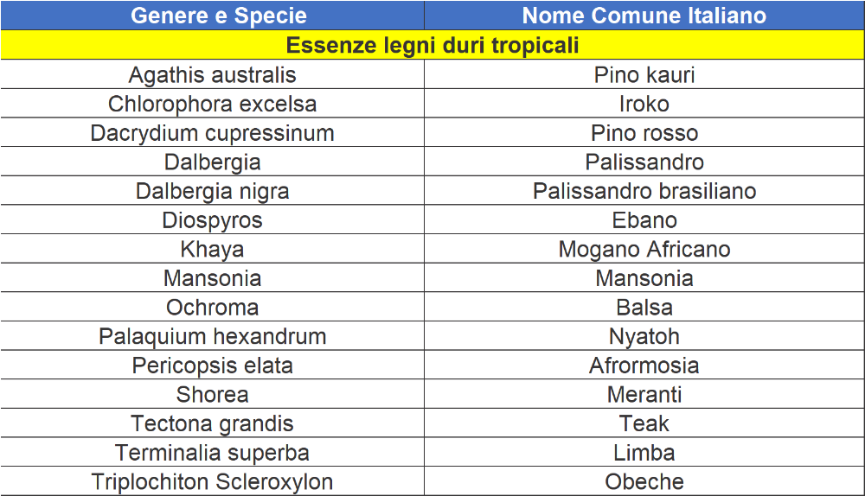
Polvere di legno
Elenco IARC della classificazione dei legni

Slide 10
Effetti delle polveri di legno sulla salute
I potenziali effetti dannosi sulla salute sono determinati dalla penetrazione e dalla deposizione delle particelle nelle vie aeree secondo diversi meccanismi fisiopatogenetici che spesso agiscono in associazione (meccanismi fisici, meccanismi tossici e meccanismi allergici).
È bene chiarire che mentre il legno non è di per sé cancerogeno, la polvere di legno può essere cancerogena. Solo le lavorazioni che comportano l’esposizione a tali polveri sono a rischio di poter far insorgere un eventuale cancro.

Slide 11
Effetti delle polveri di legno sulla salute
I meccanismi di cancerogenesi sono poco chiari, alcuni
ipotizzano che i responsabili
dell’azione cancerogena siano le sostanze originariamente presenti nelle polveri di legno che dovrebbero agire direttamente sui bersagli biologici, altri danno maggiore importanza alla coesposizione ipotizzando che le polveri di legno fungano da veicolo trasportatore di altre sostanze quali ad esempio la formaldeide usata nella produzione di truciolati e compensati.

Slide 12
Effetti delle polveri di legno sulla salute
Il ruolo causale dell’esposizione a polveri di legno nella genesi del tumore nasosinusale
(adenocarcinoma in particolare) è stato dimostrato chiaramente in numerosi studi epidemiologici, sia come associazione, sia nei risultati di studi caso - controllo.
Per quanto riguarda il possibile ruolo delle polveri di legno nell’insorgenza di tumori diversi da quelli nasosinusali, anche gli studi più recenti hanno confermato che non vi è sufficiente evidenza di una relazione causale tra esposizione a polveri di legno e genesi di altri tipi di tumori. Il potenziale allergogeno di alcuni legni, comunque, è stato già da tempo posto in solida relazione alla loro quota proteica e terpenica; vi sono indicazioni (ancora da confermare) che il potenziale cancerogeno possa essere associato alla loro quota tanninica.

Slide 13
Effetti delle polveri di legno sulla salute
È importante ricordare che l’esposizione a polveri di legno non provoca solo neoplasia dei seni paranasali ma è responsabile anche di altre patologie non tumorali. Altri effetti patologici riportati in letteratura sono: l’alveolite allergica (per la possibile presenza di antigeni fungini nel legno manipolato); la sindrome tossica da polveri organiche (ODTS) che è simile ad una sindrome influenzale; bronchite cronica (aggravata dall’abitudine al fumo); asma bronchiale di tipo allergico (associata alla lavorazione di legni tropicali ma anche di quercia, cedro del Libano, abete californiano e cedro rosso); irritazione oculare (bruciore, arrossamento, lacrimazione) e nasale (secchezza, bruciore, rinorrea, raffreddori frequenti); dermatiti irritative da contatto, cefalea, patologie di tipo allergico come dermatite allergica, orticaria da contatto e congiuntivite allergica, anche se non esistono dati certi sulla presenza di altri effetti dell’inalazione di polveri di legno sull’apparato respiratorio eccetto i tumori dell’etmoide, dei seni paranasali e di asma bronchiale.

Slide 14
Effetti delle polveri di legno sulla salute
Nella logica del D.Lgs. 81/08, vi è il concetto fondamentale di miglioramento continuo e di programmazione degli interventi.
Il D.Lgs. 81/08, Titolo IX (protezione dei lavoratori da Agenti Cancerogeni e Mutageni) prevede a carico delle varie figure coinvolte nel sistema di sicurezza e protezione aziendale (datore di lavoro, responsabile del servizio di prevenzione e sicurezza, medico competente, rappresentante dei lavoratori per la sicurezza), particolari obblighi e compiti volti alla prevenzione dei rischi per la salute, alla modifica degli adempimenti organizzativi procedurali, comportamentali e tecnici, quali:
valutazione dell’esposizione a polveri di legno duro;
attuazione di tutte le misure tecnologicamente attuali previste per il contenimento della quantità di polvere nell’aria ambiente;
mantenimento e controllo tramite il monitoraggio ambientale del valore limite di
esposizione che non deve essere superato (valore limite di esposizione personale 5 mg/m³);

Slide 15
Effetti delle polveri di legno sulla salute
istituzione e/o aggiornamento del registro di esposizione per il lavoratori esposti alla polvere di legno duro (agente cancerogeno) nel quale è riportato, per ciascuno di essi, l’attività svolta;
limitazione del numero dei lavoratori esposti a polveri di legno duro con la segregazione delle lavorazioni ove è possibile;
formazione ed informazione degli esposti da effettuare con continuità e/o quando si
verificano modifiche al ciclo produttivo;
raccolta, immagazzinamento delle polveri di legno duro, ai fini dello smaltimento, utilizzando contenitori ermetici etichettati;
fornitura di idonei Dispositivi di Protezione Individuale con l’elaborazione di una
relativa procedura per la pulizia, la sostituzione ed il controllo prima e dopo ogni utilizzazione.

Slide 16
Mansioni che espongono i lavoratori a polveri di legno
Il lavoratore può inalare polveri di legno ogni volta che il legno viene segato, perforato, tagliato, piallato, levigato e carteggiato.
Il lavoratore può inalare polveri di legno anche quando pulisce i macchinari con aria
compressa, pulisce a secco i pavimenti ed effettua dei lavori di manutenzione sulle macchine in presenza di polveri depositate.
La polvere in genere, si deposita su tutte le superfici dei locali, soprattutto nelle zone meno transitate e pulite. In questi casi si sollevano in genere considerevoli quantità di polveri,
per cui i lavoratori possono essere notevolmente esposti anche se in modo occasionale e per brevi periodi.
I valori più alti delle concentrazioni, nella seconda lavorazione del legno, si riscontrano
durante la fase lavorativa della carteggiatura. Tale mansione è infatti quella più a rischio di esposizione a polveri, soprattutto perché rispetto alle altre lavorazioni, la posizione dell’operatore è in genere più vicina al punto di generazione delle particelle.

Slide 17
Misure di prevenzione
Nel caso della lavorazione del legno, non essendo possibile la sostituzione della sostanza cancerogena con altre sostanze che non lo sono (art 235 D.Lgs. 81/08, Titolo IX), la produzione di polveri dovrà essere mantenuta al livello più basso tecnicamente possibile e comunque sempre inferiore ai 5 mg/m³.
I principali interventi preventivi da metter in atto per assicurare il raggiungimento di questo obiettivo sono:
separazione delle lavorazioni (separare in locali diversi le operazioni che producono polveri di legno da quelle che non ne producono, allo scopo di limitare il numero di persone esposte);
scelta delle macchine (acquistare macchine, nuove o usate, che siano provviste di dispositivi di aspirazione localizzata sui punti dove si genera la polvere);
ventilazione per aspirazione localizzata (i dispositivi di aspirazione localizzata devono essere collegati ad una canalizzazione che espelle l’aria inquinata all’esterno. La raccolta e lo stoccaggio delle polveri deve avvenire in silos posti esternamente all’ambiente di lavoro. La velocità all’interno dei condotti deve essere almeno pari a 18 m/s per evitare il
deposito delle polveri all’interno dei condotti e l’intasamento degli stessi (Industrial
Ventilation-ACGIH). Evitare sistemi di aspirazione che prevedono il riciclo dell’aria;

Slide 18
Misure di prevenzione
pulizia come intervento di prevenzione (la pulizia del locale e delle macchine deve essere eseguita giornalmente per evitare l’accumulo di polvere di legno sui piani da lavoro e sui pavimenti con sistemi fissi d’aspirazione o impianti mobili d’aspirazione muniti di filtri assoluti in espulsione o muniti di bocche aspiranti collegate alla rete di aspirazione centralizzata. Non utilizzare mai pistole ad aria compressa;
formazione ed informazione (programma di formazione specifico sui rischi di
esposizione a polveri di legno);
organizzazione del lavoro (pianificare il lavoro con le procedure necessarie a controllare la dispersione di polveri).

Slide 19
Dispositivi di protezione individuale delle vie respiratorie
In tutte le lavorazioni in cui i rischi connessi con l’esposizione per via inalatoria a polveri di legno non possono essere evitati o sufficientemente ridotti da misure tecniche di prevenzione, da mezzi di protezione collettiva, da misure di tipo organizzativo e procedurale, è necessario impiegare idonei dispositivi di protezione individuale delle vie respiratorie (respiratori).
L’obbligo di munirsi ed utilizzare i dispositivi di protezione individuale, conformemente alla normativa vigente, è stato esteso, tra l’altro, ai lavoratori autonomi, ai componenti dell'impresa familiare ed agli artigiani (art. 21 del D.Lgs. 81/2008).

Slide 20
Dispositivi di protezione individuale delle vie respiratorie
I respiratori a filtro antipolvere, in assenza di specifiche esigenze (come ad esempio
insufficienza di ossigeno o presenza di concentrazioni ambientali estremamente elevate), sono quelli più comunemente utilizzati. Possono essere di vario tipo offrendo livelli di protezione (FPO, Fattore di Protezione Operativo) diversi. La scelta del respiratore, adeguato al livello di rischio, deve essere effettuata tenendo presente il “livello di protezione necessario”, che dipende dalla concentrazione della polvere di legno aerodispersa.

Slide 21
Dispositivi di protezione individuale delle vie respiratorie
Qualora non fosse temporaneamente possibile determinare la concentrazione della polvere aerodispersa, nè fosse possibile fare riferimento ad informazioni riportate in letteratura per analoghe situazioni lavorative, il livello di protezione minimo da utilizzare corrisponde a quello offerto da una semimaschera con filtri di classe P2 o un facciale filtrante di classe FFP2, ai quali è attribuito un FPO pari a 10

Slide 22
Dispositivi di protezione individuale delle vie respiratorie
Quando si impiegano tali tipologie di respiratori, e ciò vale per tutti i respiratori che prevedono facciali a tenuta, è fondamentale che ne venga verificata l’adattabilità dei bordi di tenuta al viso. Le modalità di esecuzione della prova, da effettuarsi prima di entrare nell’ ambiente contaminato, sono riportate nella nota informativa che accompagna il dispositivo.
A questo proposito, è necessario ricordare che quando vengono impiegati i dispositivi di protezione delle vie respiratorie, oltre all’informazione ed alla formazione, è obbligatorio anche l’addestramento.

Slide 23
GRAZIE
PER L’ATTENZIONE
Fonte:inail

